Slide 1



TALLER DE FORTALECIMIENTO DE CAPACIDADES PARA ALCALDES Y RESPONSABLES DE SELLO MUNICIPAL
SISTEMA DE FOCALIZACIÓN DE HOGARES

Slide 2
PRODUCTO
Hogares con clasificación socioeconómica oportuna y actualizada

Slide 3
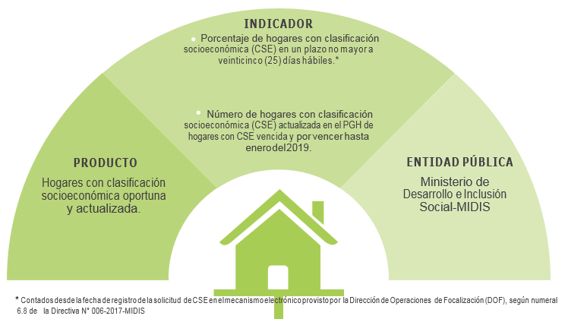
PRODUCTO
Hogares con clasificación socioeconómica oportuna y actualizada

Slide 4
PRODUCTO
Hogares con clasificación socioeconómica oportuna y actualizada
¿POR QUÉ ES IMPORTANTE IMPLEMENTAR EL PRODUCTO EN MI DISTRITO?
Permite brindar un servicio oportuno a la ciudadanía
Permite contar con uno de los requisitos para la afiliación de la población en las entidades a cargo de las Intervenciones Públicas Focalizadas (IPF) antes Programas Sociales y Subsidios del Estado
Favorece el diseño de intervenciones oportunas y eficaces en materia de salud, educación, desarrollo económico, entre otros.

Slide 5
PRODUCTO
Hogares con clasificación socioeconómica oportuna y actualizada
B. ¿QUÉ NECESITAMOS HACER PARA LOGRAR EL PRODUCTO? (PROCESOS)
Designa al Responsable de la Unidad Local de Empadronamiento (ULE), y acredítala/lo ante la Dirección de Operaciones de Focalización (DOF) del MIDIS.
Planifica el trabajo de la ULE considerando el contexto local y los lineamientos establecidos para la operatividad del Sistema de Focalización de Hogares (SISFOH).
Implementa las acciones de empadronamiento y remite la información de los hogares a la DOF del Midis en los plazos establecidos a través de los aplicativos del SISFOH.

Slide 6
ACTIVIDADES
Actividad 1: Designa al responsable de la Unidad Local de Empadronamiento (ULE), y acredítala/lo ante la Dirección de Operaciones de Focalización (DOF) del MIDIS.
Actividad 2: Planifica el trabajo de la ULE considerando el contexto local y los lineamientos establecidos para la operatividad del Sistema de Focalización de Hogares (SISFOH).
Actividad 3: Implementa las acciones de empadronamiento y remite la información sobre los hogares a la DOF del MIDIS en los plazos establecidos a través de los aplicativos del SISFOH.

Slide 7
C. ¿CÓMO REALIZAMOS LAS ACTIVIDADES? (PROCEDIMIENTOS)
ACTIVIDAD 1:
DESIGNA AL RESPONSABLE DE LA UNIDAD LOCAL DE EMPADRONAMIENTO (ULE), Y ACREDÍTALA/LO ANTE LA DIRECCIÓN DE OPERACIONES DE FOCALIZACIÓN (DOF) DEL MIDIS.
De no contar con un Responsable de la ULE acreditado, debes de seguir los siguientes pasos:
Emite una Resolución de Alcaldía en donde se designe al responsable de la Unidad Local de Empadronamiento (ULE) de tu municipalidad.
El Responsable de la ULE debe de ingresar al aplicativo de acreditación y completar la ficha de datos disponible en la página web del SISFOH
Luego, adjunta la declaración jurada llenada y firmada a la ficha de datos y remítela a la Dirección de Operaciones de Focalización (DOF) a través del Aplicativo de Acreditación.
Verifica el acceso a los aplicativos del SISFOH al momento de recibir el usuario y contraseña de parte de la DOF

Slide 8
C. ¿CÓMO REALIZAMOS LAS ACTIVIDADES? (PROCEDIMIENTOS)
ACTIVIDAD 2:
PLANIFICA EL TRABAJO DE LA ULE CONSIDERANDO EL CONTEXTO LOCAL Y LOS LINEAMIENTOS ESTABLECIDOS PARA LA OPERATIVIDAD DEL SISTEMA DE FOCALIZACIÓN DE HOGARES (SISFOH).
Identifica la cantidad de hogares que debe de empadronar durante el año.
Solicita al CT los instrumentos de recojo de información (S100, R200 y FSU)
Planifica el empadronamiento de acuerdo a la capacidad operativa de la ULE.
Determina un cronograma y rutas de empadronamiento

Slide 9
C. ¿CÓMO REALIZAMOS LAS ACTIVIDADES? (PROCEDIMIENTOS)
ACTIVIDAD 3:
IMPLEMENTA LAS ACCIONES DE EMPADRONAMIENTO Y REMITE LA INFORMACIÓN SOBRE LOS HOGARES A LA DOF DEL MIDIS EN LOS PLAZOS ESTABLECIDOS A TRAVÉS DE LOS APLICATIVOS DEL SISFOH.
Recibe amablemente a la población que se apersona a la ULE para presentar su solicitud de CSE.
Ingresa la información del “Formato de Solicitud S100 o R200” en el SIGOF en un plazo no mayor de cinco (5) días hábiles contados desde la fecha de solicitud. Revisa la respuesta y de corresponder aplica la Ficha Socioeconómica Única (FSU).
Visita los hogares y aplica los instrumentos de recojo de datos conforme a los lineamientos emitidos por la DOF.
Ingresa la información en el aplicativo y envía a la DOF hasta obtener el Formato D100.
Completa y gestiona la firma y garantiza el envío de los “Formatos D100” a la DOF y deben de ser remitidos dentro de los plazos establecidos

Slide 10
D. ¿QUIÉN NOS BRINDA LA ASISTENCIA TÉCNICA PARA REALIZAR LAS ACTIVIDADES? 26
A nivel nacional
A nivel departamental
Dirección de Operaciones de Focalización (DOF) de la Dirección General de Focalización (DGFO) del MIDIS
Coordinador/a Territorial de la Dirección de Operaciones de Focalización (DOF) del MIDIS
E. ¿EN QUÉ MEDIOS DE VERIFICACIÓN REPORTAMOS PARA SUSTENTAR EL LOGRO DEL PRODUCTO?
Resolución de alcaldía que designa al responsable de la Unidad Local de Empadronamiento (ULE) remitido por la municipalidad a la Dirección de Operaciones de Focalización (DOF) del Ministerio de Desarrollo e Inclusión Social, hasta el 31 de mayo del 2018.
Declaraciones Juradas (Formatos D100) de las solicitudes de Clasificación Socioeconómica generadas hasta el 30 de setiembre del 2018.

Slide 11
MEDIOS DE VERIFICACIÓN Y CRONOGRAMA
MEDIO DE VERIFICACIÓN | FECHA DE ENVÍO | MODALIDAD DE ENVÍO (virtual o formal) | PROFESIONAL QUE RECEPCIONA LOS MEDIOS DE VERIFICACIÓN
Resolución de Alcaldía de acreditación de Responsable de ULE | 30/05/2018 | Virtual | Aplicativo de acreditación y actualización de información de las ULE
Declaraciones Juradas de las Solicitudes de Clasificación Socieoconómica (Formato S100) y de las Fichas Socioeconómicas Únicas (FSU) | Permanente: Atención de solicitudes de CSE dentro de los 25 días hábiles para la atención de solicitudes de CSE | Formal | Sandro Martinez Lázaro – Director (e) de la Dirección de Operaciones de Focalización

Slide 12
MATERIALES DE CONSULTA
Listado de hogares de con CSE vencida o por vencer hasta enero del 2019, entregado por el/la Coordinador/a Territorial de la DOF.
Directiva N° 06-2017-MIDIS que regula la Operatividad del Sistema de Focalización de Hogares – SISFOH.
Guía del Empadronador, Instructivo para llenar el Formato de Solicitud S100, Instructivo para el manejo del Aplicativo SIGOF, entre otros materiales de apoyo.
Sistema Integrado para la gestión de operaciones de Focalización
Aplicativo de seguimiento de empadronamiento a usuarios con CSE
vencida o por vencer hasta enero del 2019.

Slide 13
RECOMENDACIONES
Fortalecer a la Unidad Local de Empadronamiento de su municipio con el personal suficiente para el cumplimiento de la meta de empadronamiento dentro de los plazos establecidos en la Directiva 006-2017-MIDIS.
Comunicarse con el Coordinador Territorial de la Dirección de Operaciones de Focalización de su Región.
REGIÓN | NOMBRE | TELEFONO CELULAR / FIJO | CORREO
LIMA SUR | BETTY LOPEZ | 951748570 63180000 ANEXO 1767 | BLOPEZ@MIDIS.GOB.PE
LIMA CENTRO | JORGE SALAS | 984065663 63180000 ANEXO 1754 | JSALAS@MIDIS.GOB.PE
LIMA NORTE | RONALD GUEVARA | 994938642 6318000 ANEXO 1779 | RGUEVARA@MIDIS.GOB.PE

Slide 14

PREGUNTAS

